Slide 1
Отчет Депутата Думы г. Иркутска Коренева Ю.Д. За 2021 год.

Slide 3
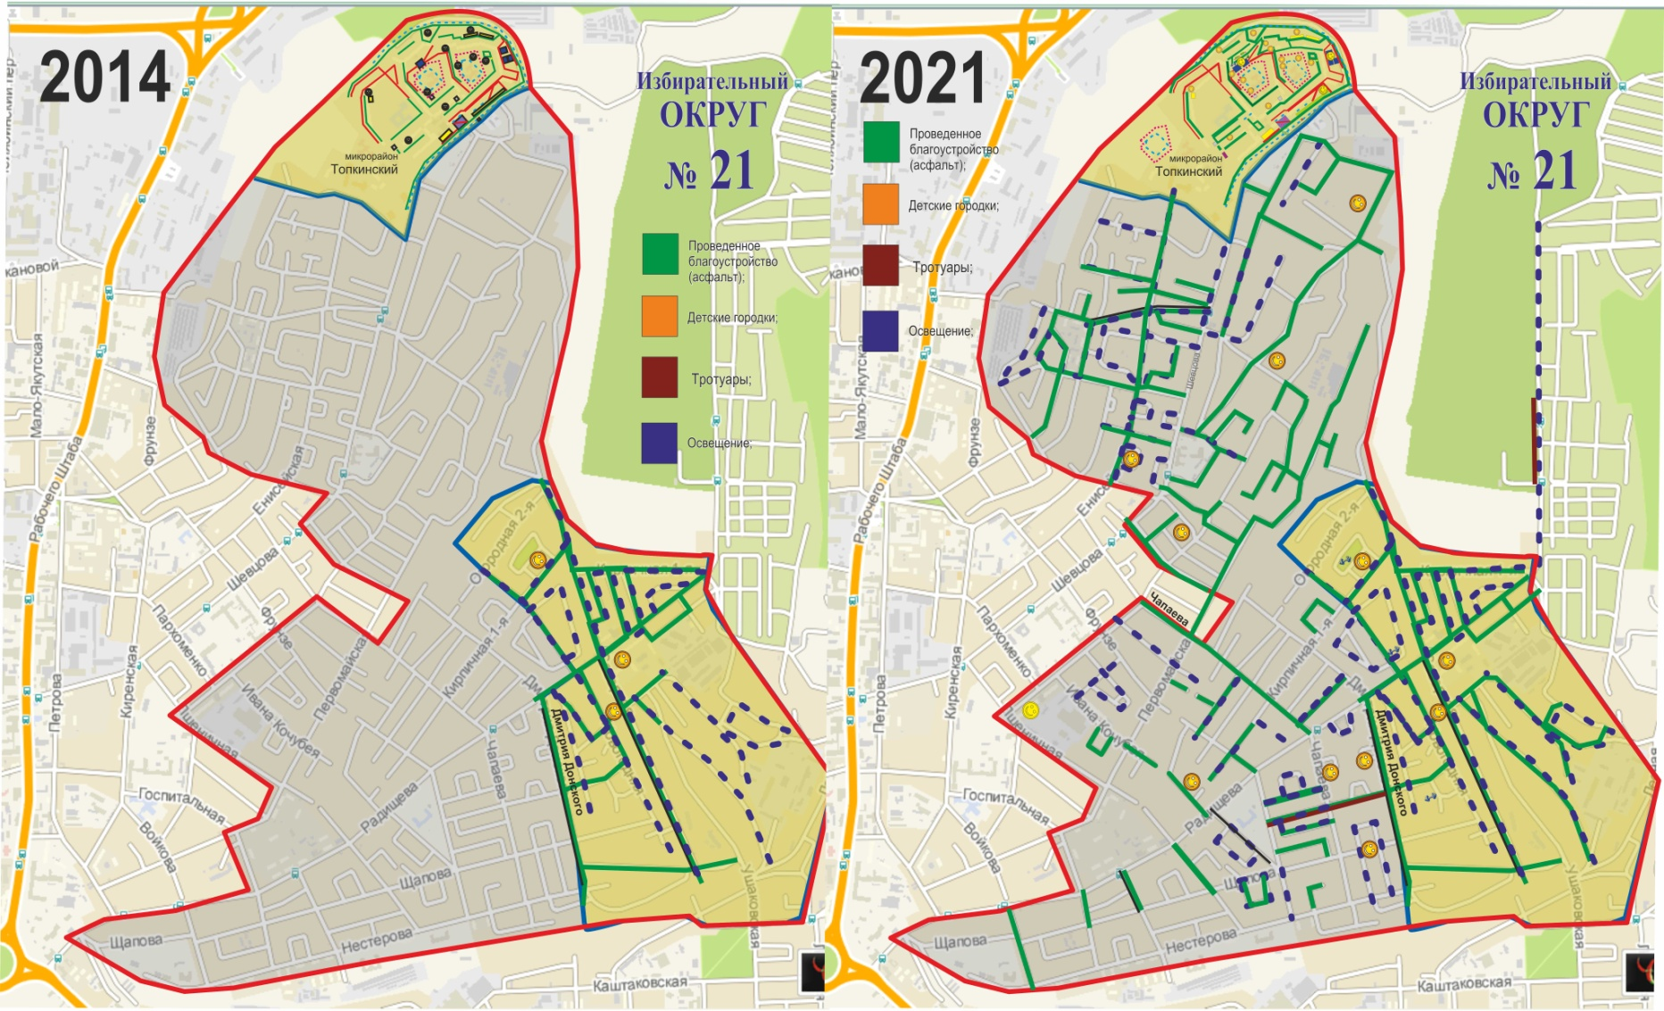
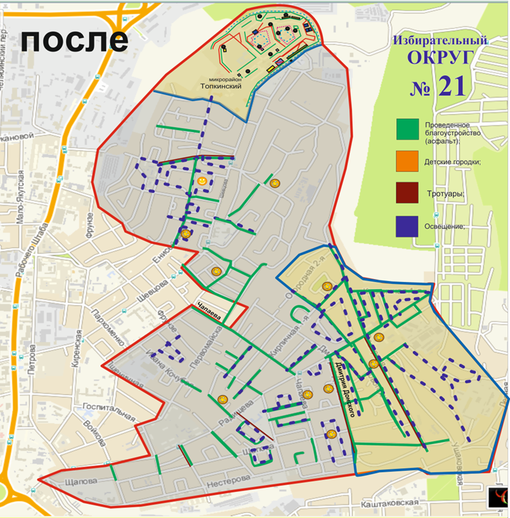
2018

Slide 4
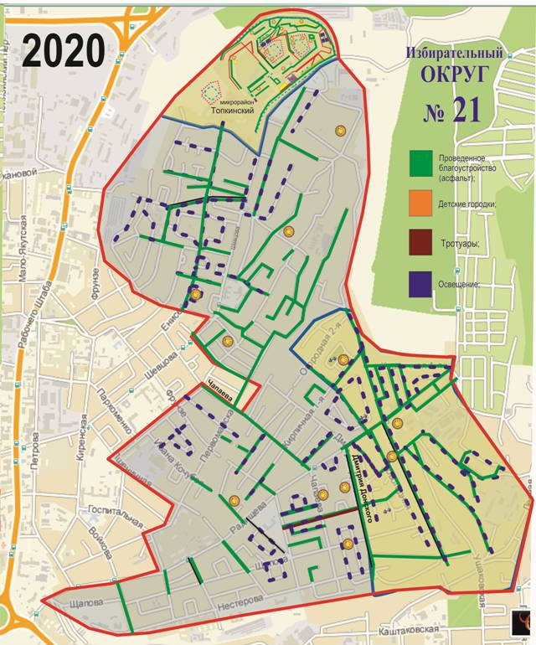
2019-2020
2018

Slide 5
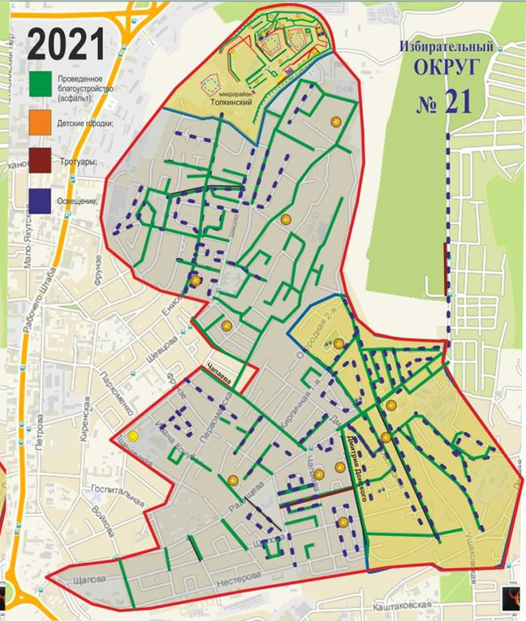
2018

Slide 6
Асфальтирование улиц в частном секторе :
2021 год
1. Власа Сидорова
2. Воеводы Сенявина
3. Яковлева (от Г. Успенского до Качугской)
4. Глеба Успенского (от Яковлева до Качугской)
5. Пер. Песчаный (от Качугской до 2-й Ключевой)
6. 3-я Карьерная (от д.№2 до 3-я Карьерная)
7. Пр. Хабарова
8. Якова Малкова
9. Пер. Солнечный
10. Иоганна Гмелина
11. 3-я Огородная ( от ул. В. Сенявина до д. №59)
12. Губернатора Трескина (от дома №43 до В. Сенявина)
13. Хомутовская (от Я. Метелева до Шевцова)
14. Качугская (от Яковлева до п. Песчаный)
15. Якова Домбровского (50%)
16. Емельяна Югова
16 улиц

Slide 7
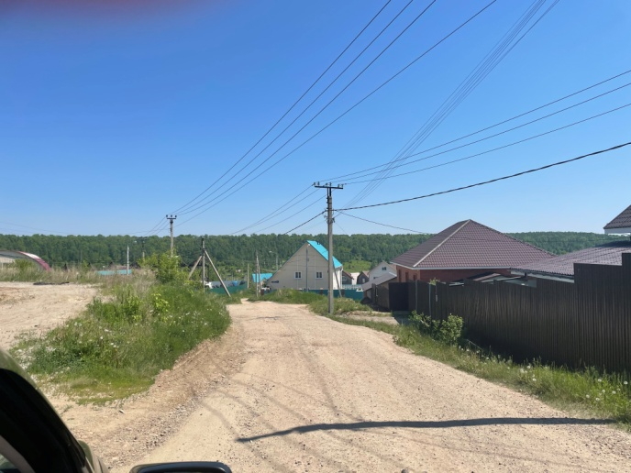
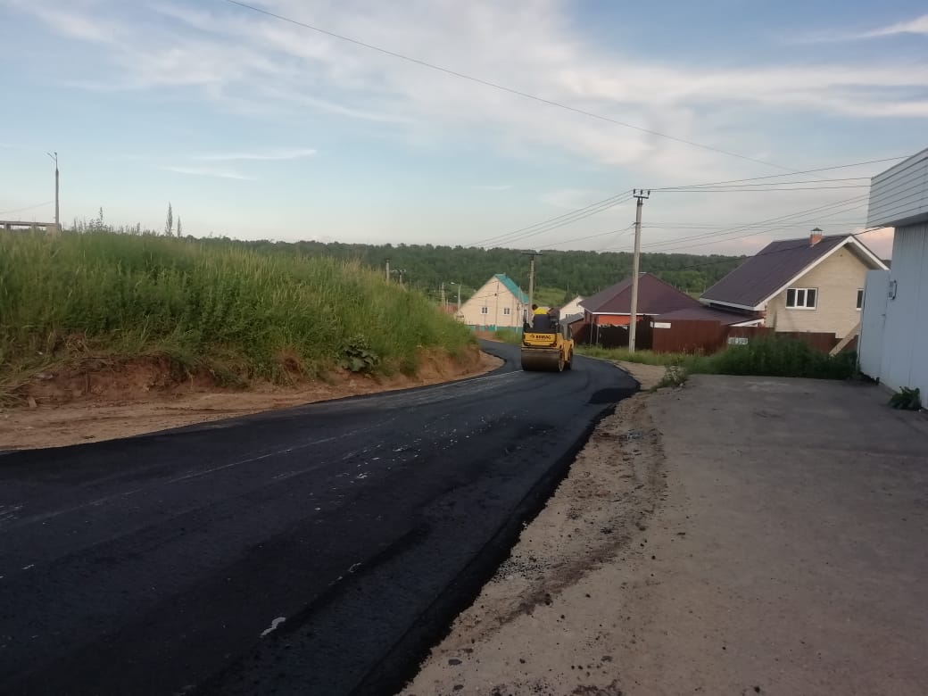
Ул. Власа Сидорова
Ул.Курбата Иванова

Slide 8
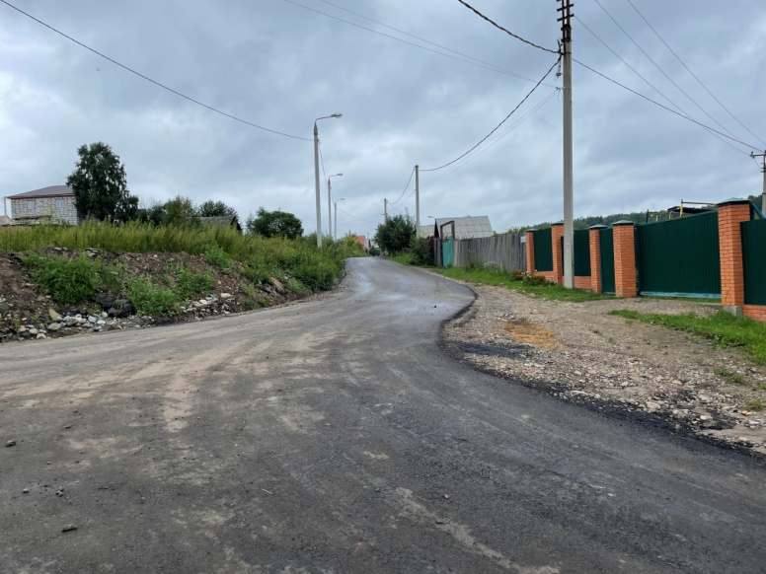
Ул. Воеводы Сенявина

Slide 9
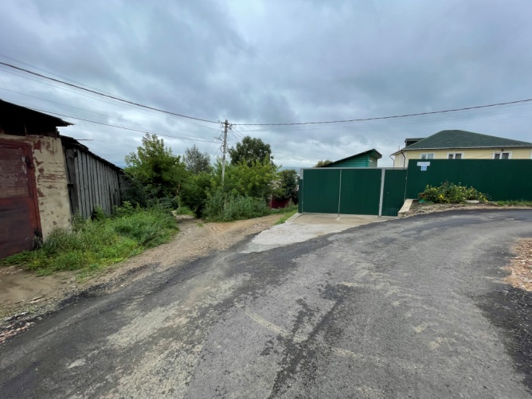
Яковлева (от Г. Успенского до Качугской)

Slide 10
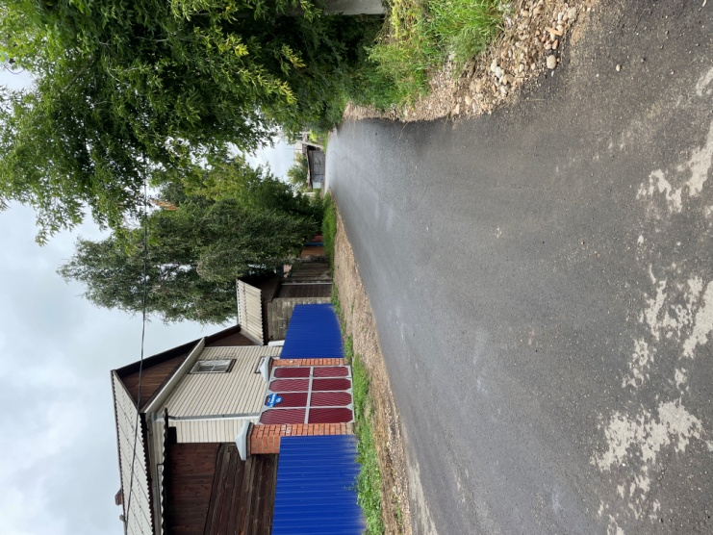
Глеба Успенского (от Яковлева до Качугской)

Slide 11
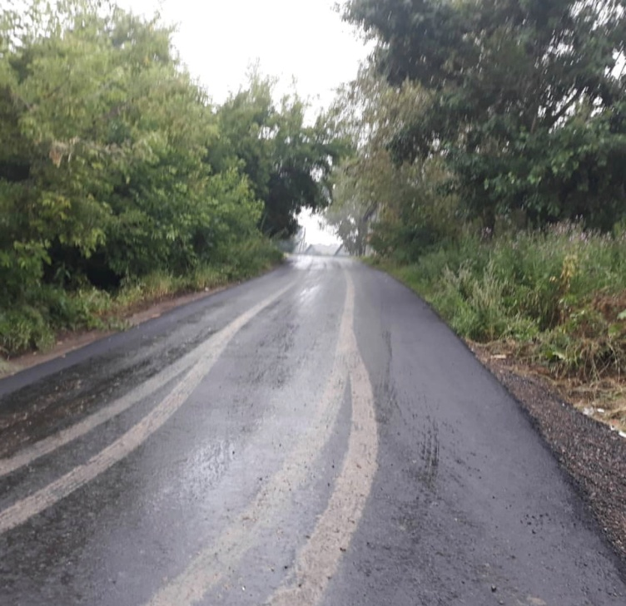
Пер. Песчаный (от Качугской до 2-й Ключевой)

Slide 12
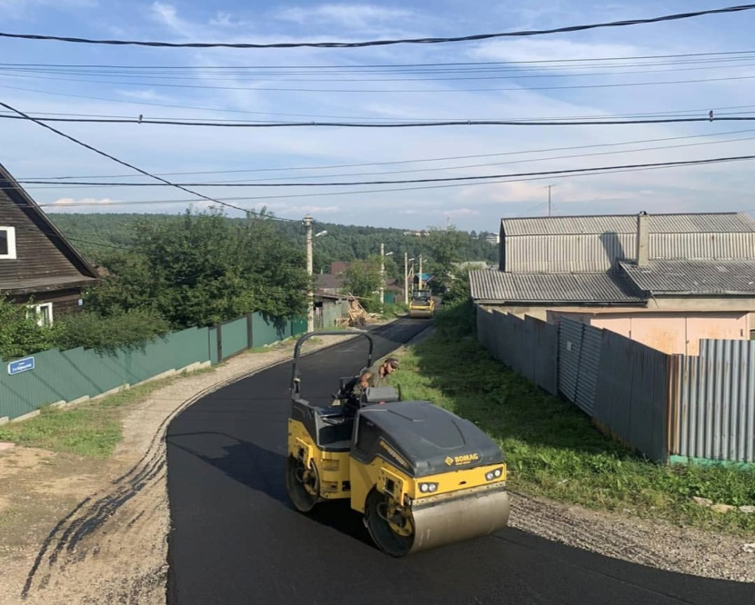
3-я Карьерная (от д.№2 до 3-я Карьерная)

Slide 13
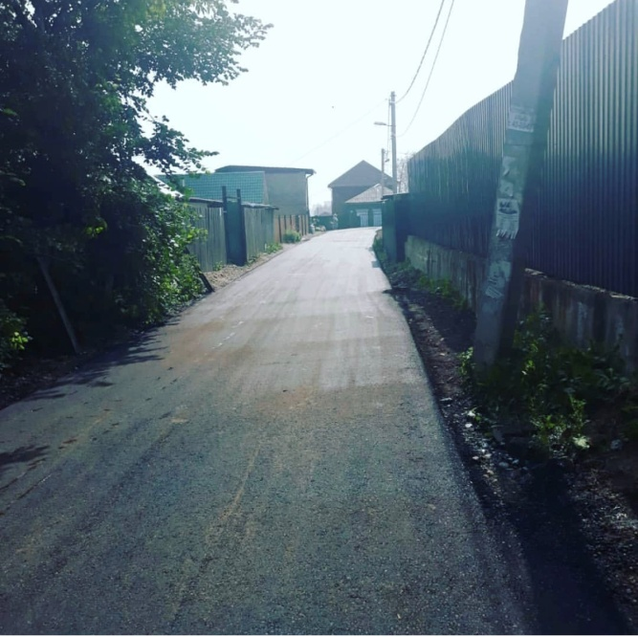
Проезд Хабарова

Slide 14
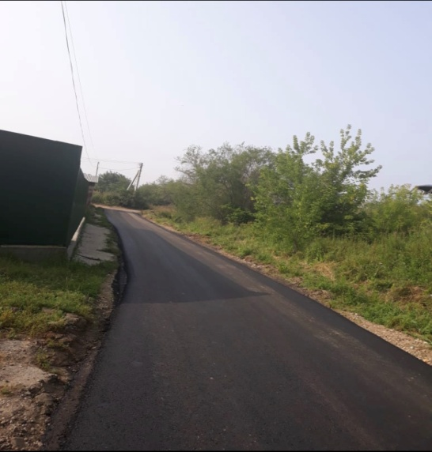
ул. Якова Малкова

Slide 15
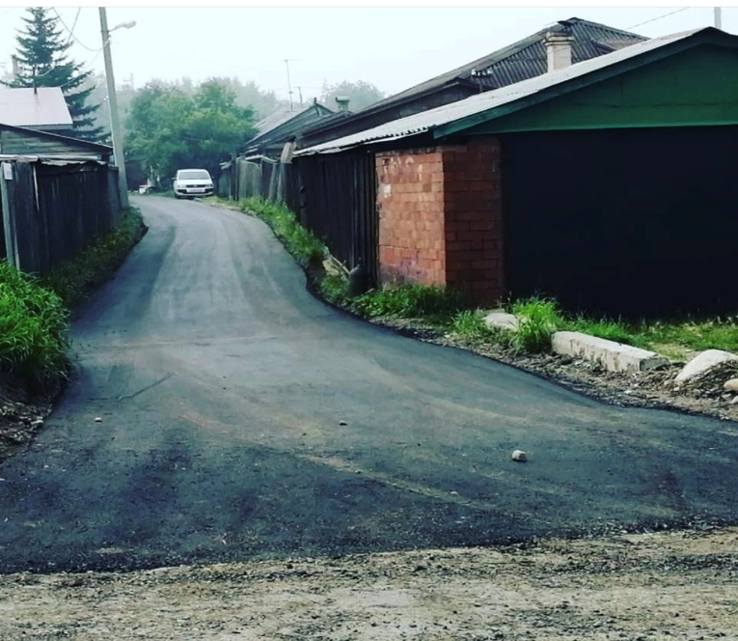
Пер. Солнечный

Slide 16
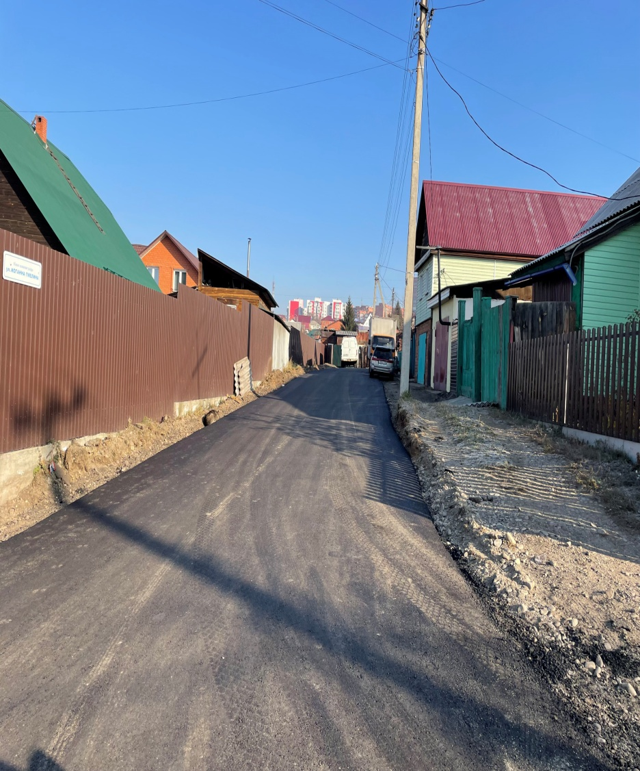
ул. Иоганна Гмелина

Slide 17
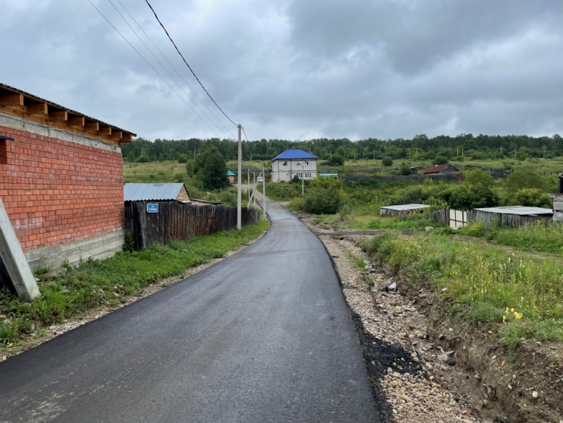
ул. 3-я Огородная (от ул. В. Сенявина до д. №59)

Slide 18
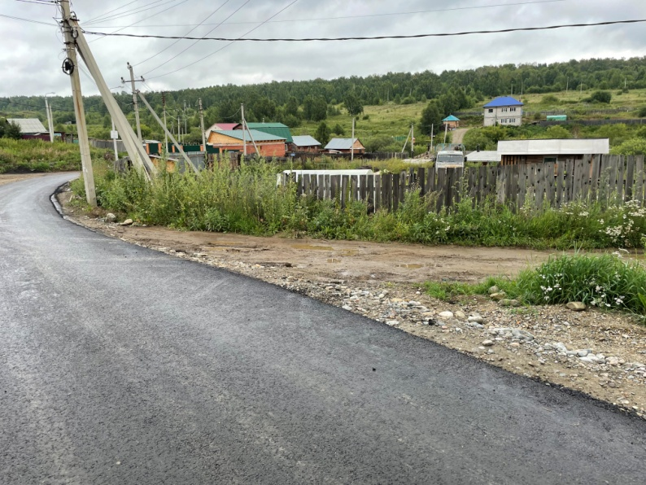
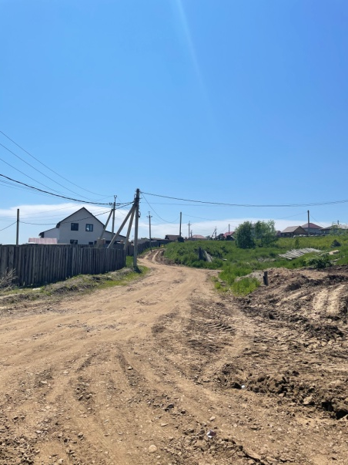
ул. Г. Трескина (от дома№43 до В. Сенявина)

Slide 19
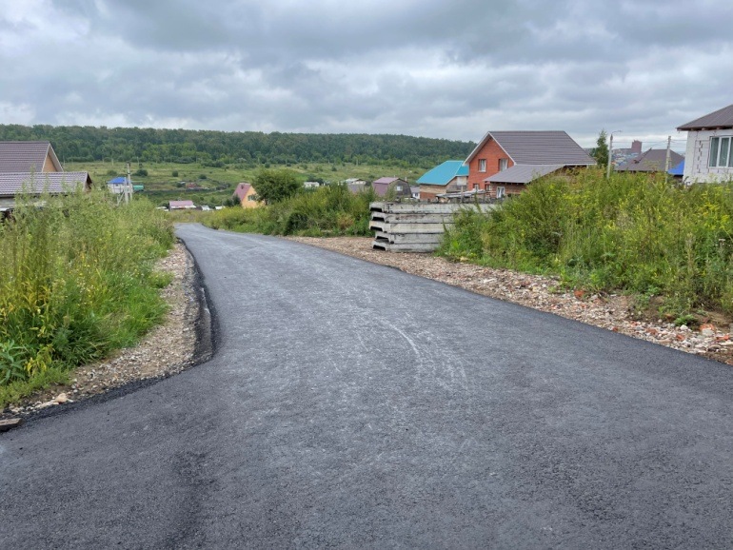
ул. Хомутовская (от Якова Метелева до Шевцова)

Slide 20
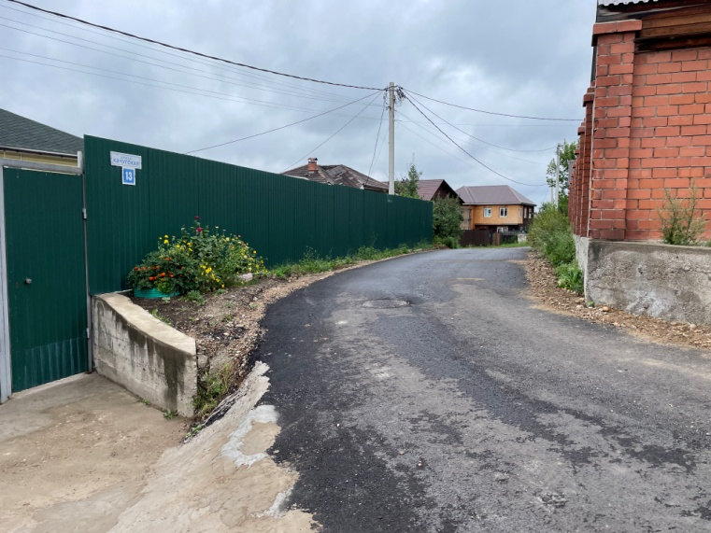
ул. Качугская (от Яковлева до пер. Песчаный)

Slide 21
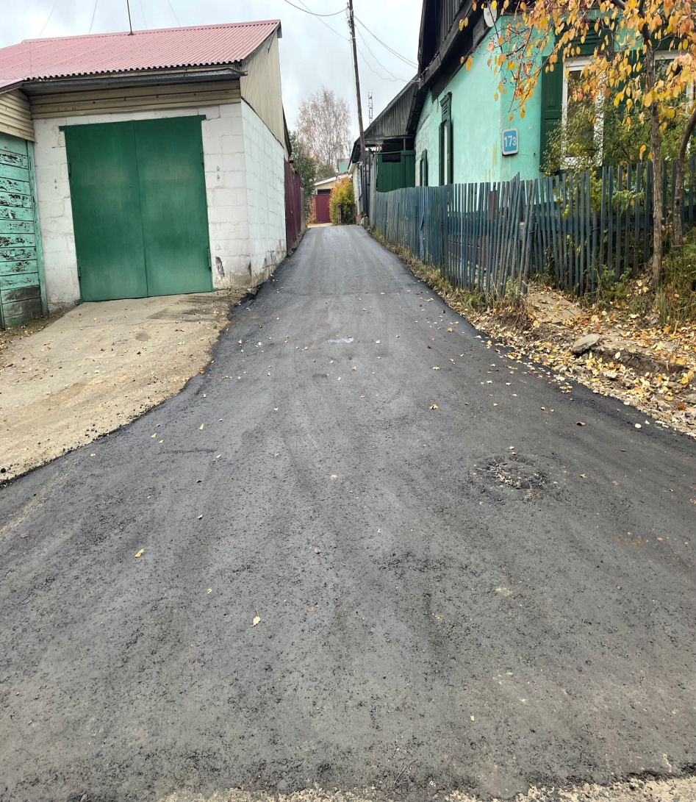
пр. Якова Домбровского (половина)

Slide 22
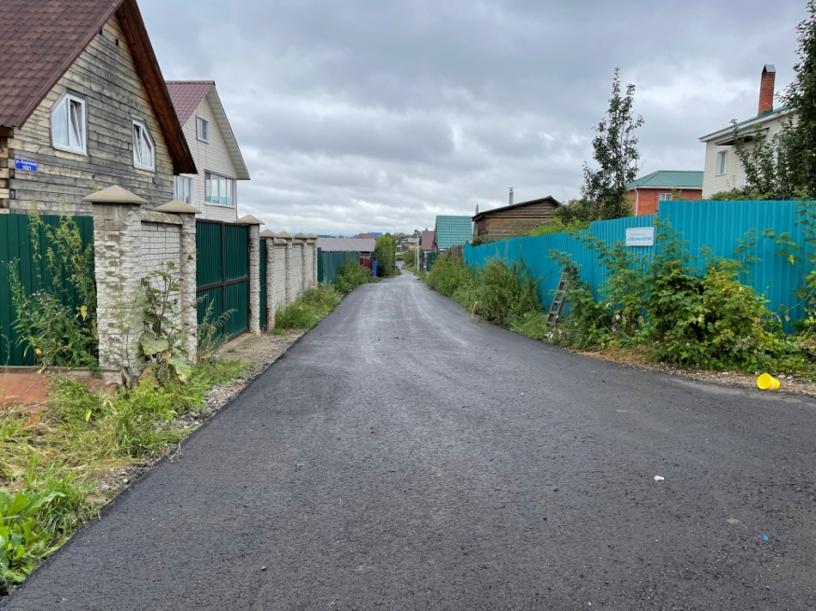
ул. Емельяна Югова

Slide 23
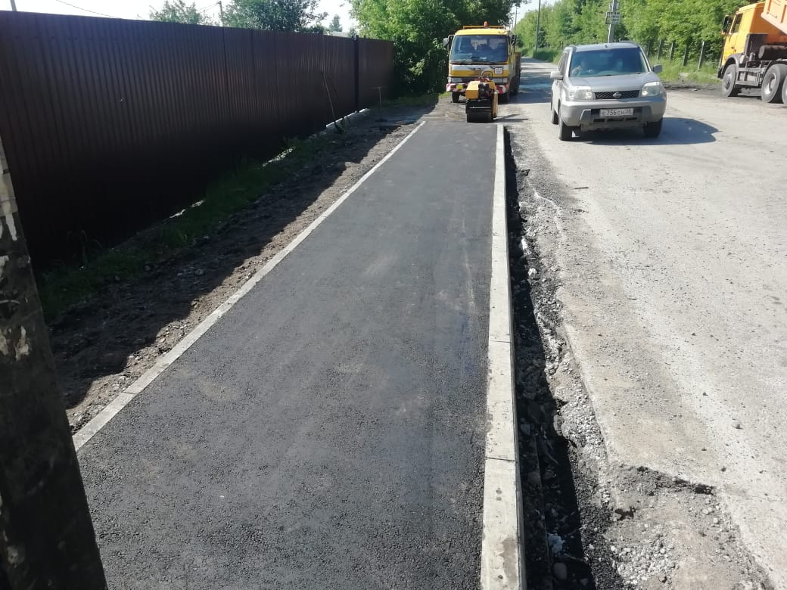
Построен тротуар От начала кладбища до СНТ «Трамвайщик»

Slide 24
Построены парковки:
Северная, 46

Slide 25
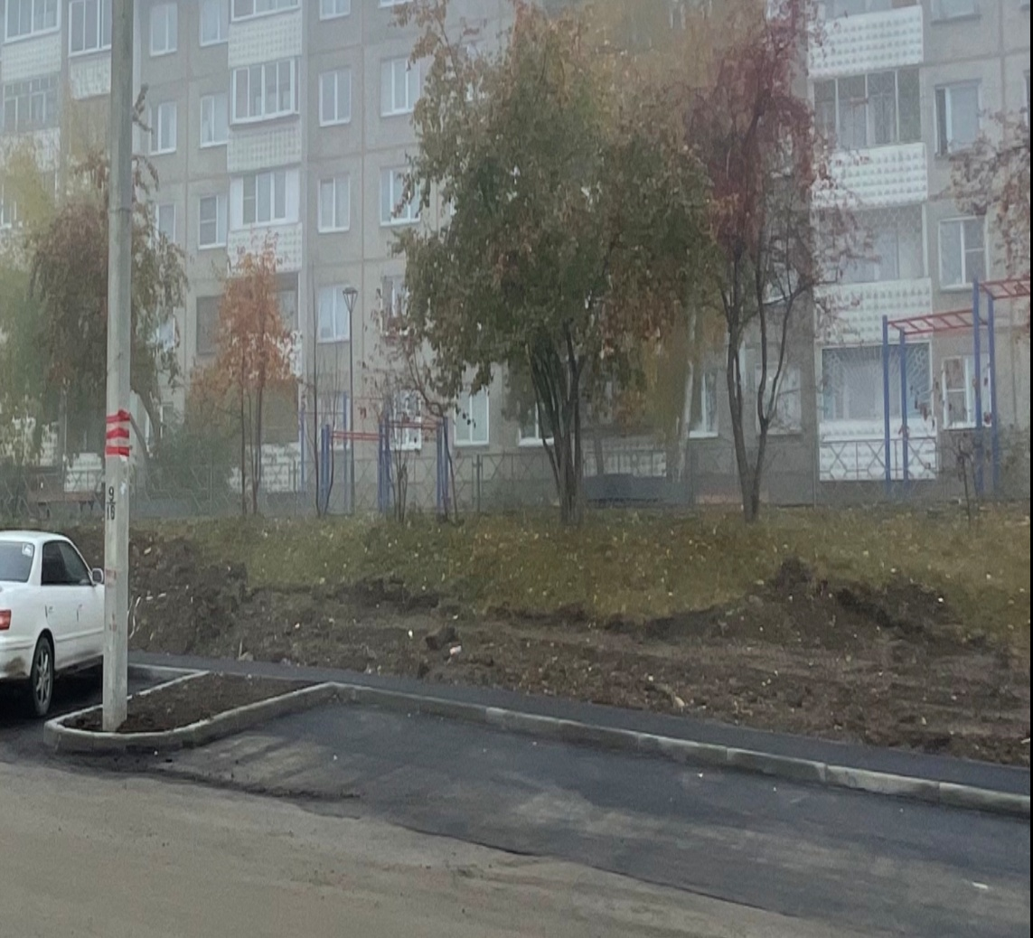
Построены парковки:
Топкинский, 17

Slide 26
Освещение
Установлено:
1. Пр. Турчанинова 2. Фрунзе (от Нестерова до Щапова) 3. 2-я Огородная, 45 (1 фонарь) 4. 2-я Карьерная (2 фонаря) 5. Глеба Успенского (3 фонаря) 6. 2-я Северная (3 фонаря) 7. Радищева, 67/7 (3 фонаря) 8. Вдоль Кладбища Радищева
Проекты освещения
1. Яковлева
2. Полевая
3. 3-я Огородная
4. Якова Малкова

Slide 27
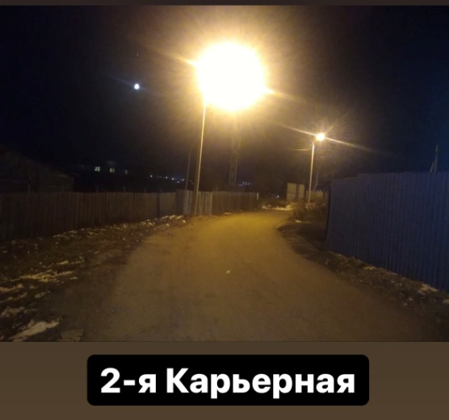
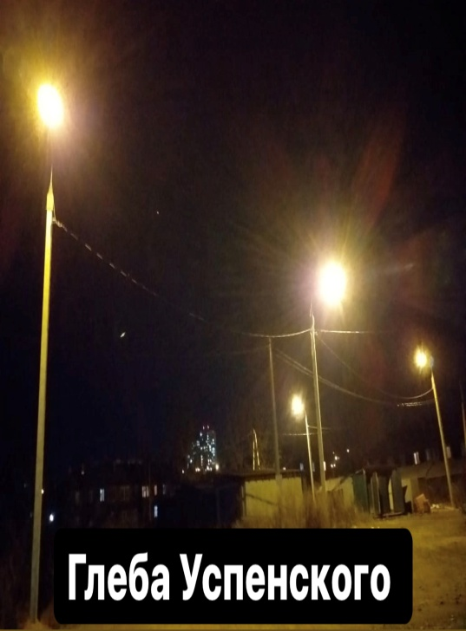
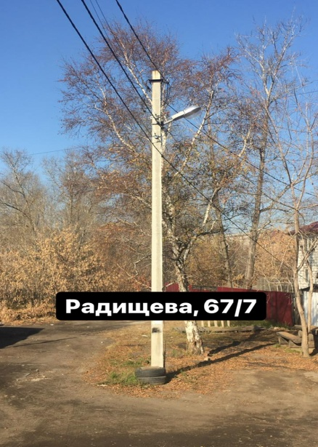
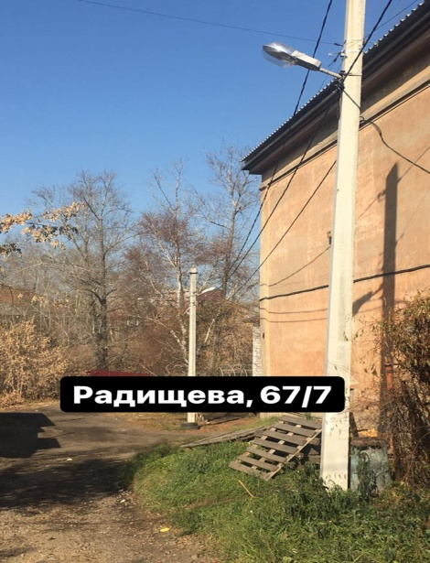
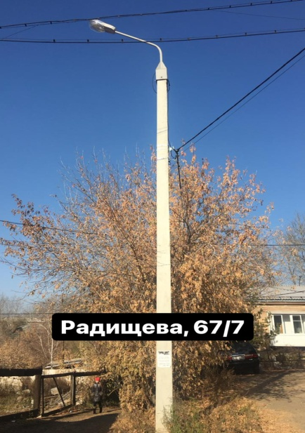

Slide 28
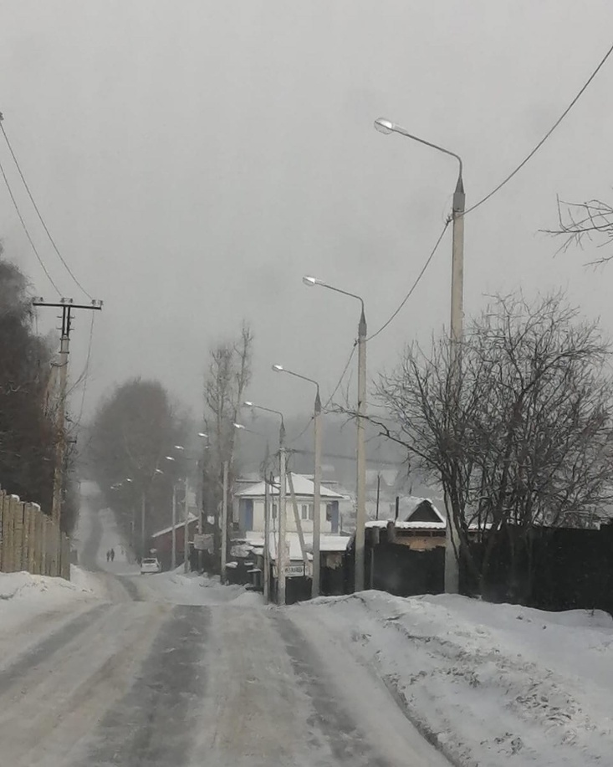
Освещение вдоль кладбища

Slide 29
Спортивные и детские площадки
Построены:
1. Спортивная площадка Губернатора Трескина, 30/16 по программе «Народные инициативы»
2. Скейт-парк Топкинский, 24
Реконструкция:
1. Хоккейный корт Топкинский, 10
2. Спортивная площадка Спартаковская, 4
3. Спортивная площадка Кирпичная, 151
Доукомплектация:
3-я Огородная, 59 (Воеводы Сенявина) (спорт. площадка)
Снос аварийной площадки:
Топкинский, 37

Slide 30
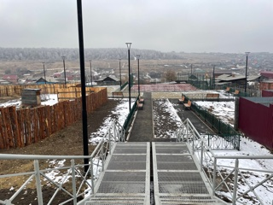
Спорт-площадка на Губернатора Трескина, 30/16

Slide 31
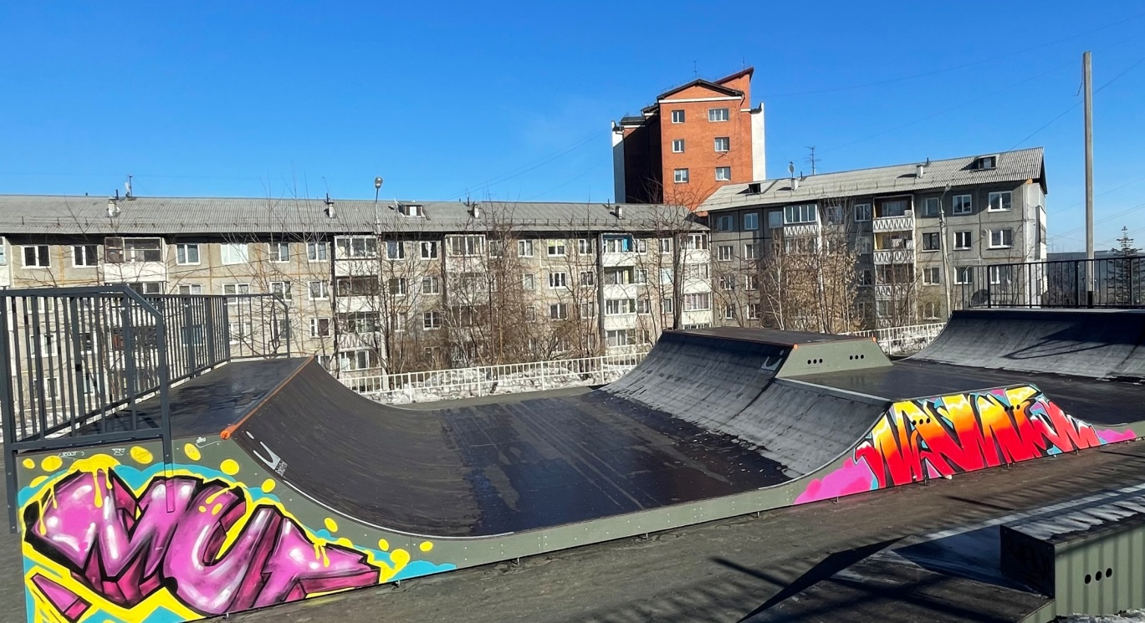
Скейт-парк Топкинский, 24

Slide 32
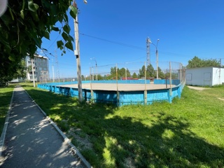
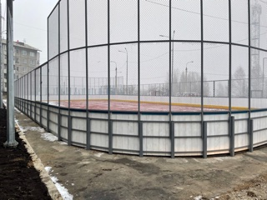
Хоккейный корт Топкинский, 10

Slide 33
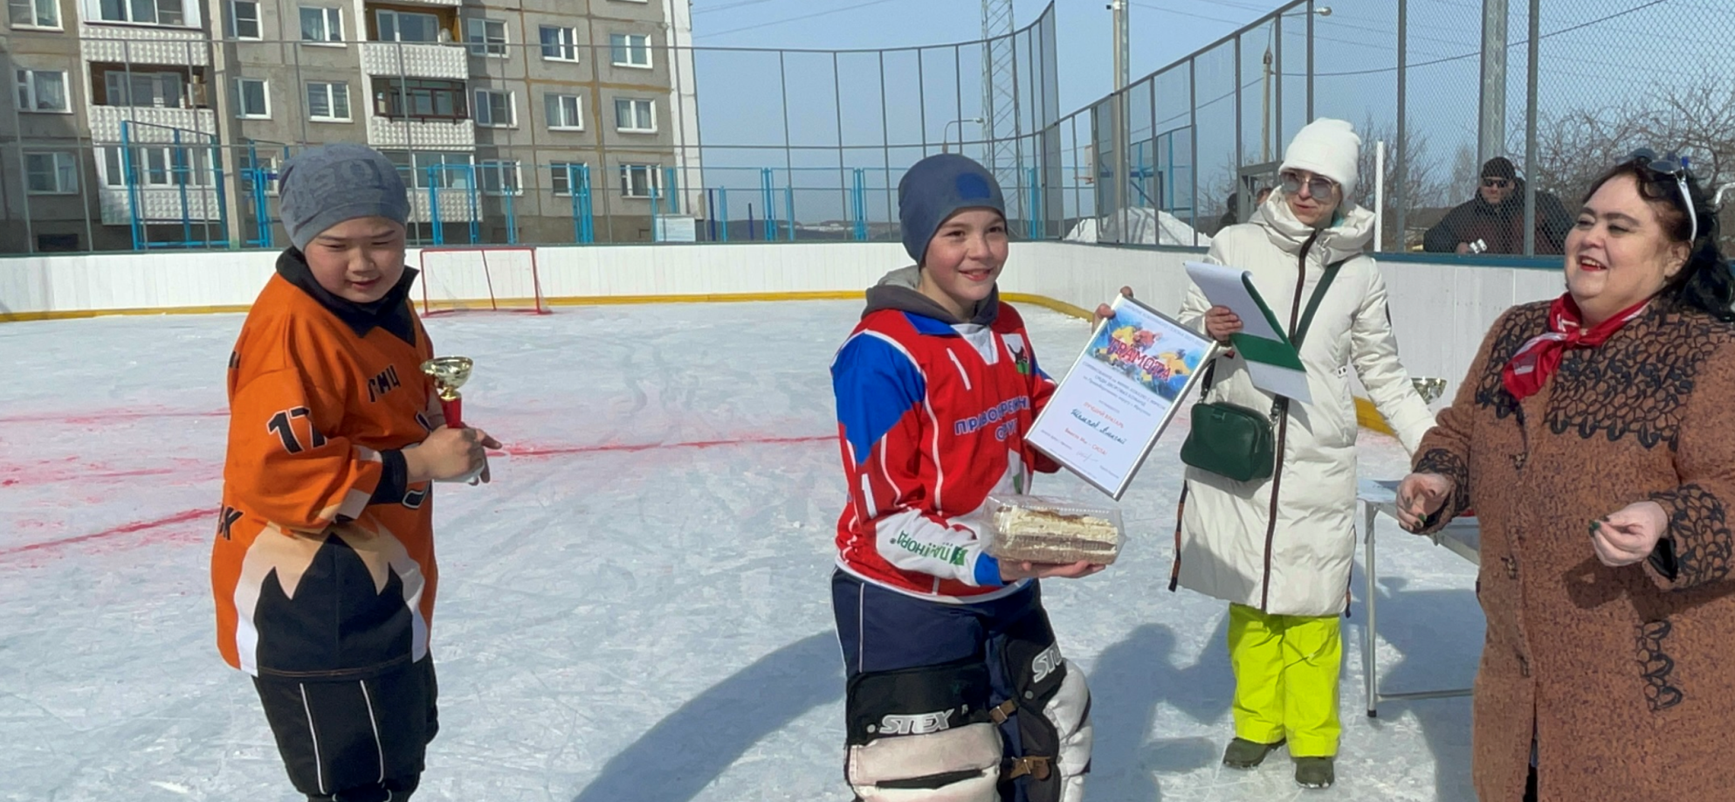
Хоккейный корт Топкинский, 10

Slide 34
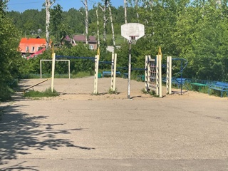
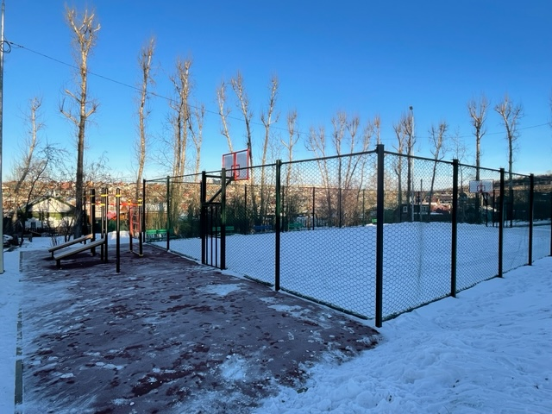
Спорт-площадка Кирпичная, 151

Slide 35
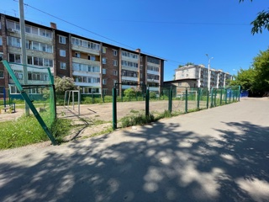
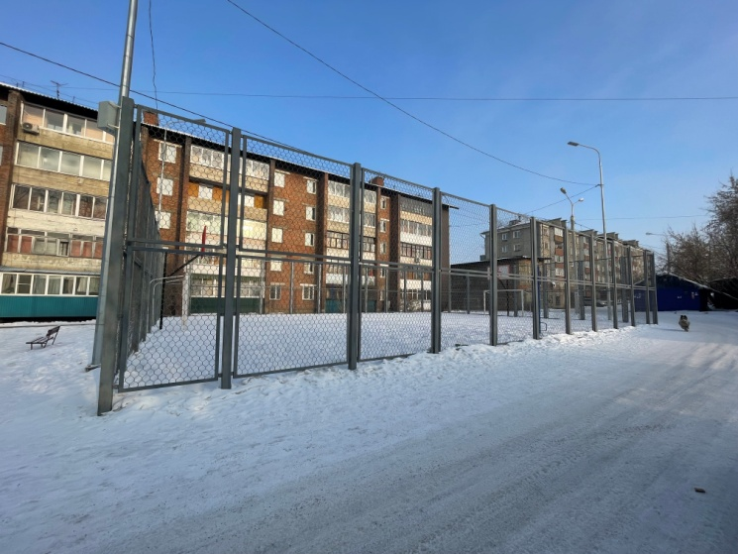
Спорт-площадка Спартаковская, 4

Slide 36
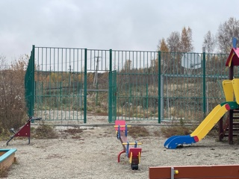
Доукомплектация: 3-я Огородная, 59 (Воеводы Сенявина спорт. площадка)

Slide 37
Мероприятия
1. День Победы, организация полевой кухни в м. Топкинский , Радищева, 186, Чапаева, 109, Спартаковская, 4.
2. Детский праздник «Дарите детям тепло своих сердец» в м. Топкинский, на Радищева, 186, на Чапаева, 109.
3. Открытие скейт парка в м. Топкинский с организацией выступления профессиональных спортсменов.
4. День пожилого человека
5. Вручение стипендии депутата одаренным ученикам школы искусств №9.
6. Поздравление детей инвалидов 21 округа с Новым Годом с вручением подарков.
7. Награждение учителей в конкурсе «Самый красивый учитель».
8. Организация конкурса среди библиотек на лучшую выставку Иркутских писателей.
9. Поздравление юбиляров с вручением подарков.
10. Поздравление участников в конкурсе «Почетная семья города Иркутска 2021 года» с вручением грамот и подарков.
11.Организация конкурса на лучший книжный прилавок Иркутских авторов среди книжных магазинов с вручением грамот и подарков.
12. Поздравление с новым годом многодетных семей с вручением подарков.
13. Участие в проведении праздников «Открытие елки» с вручением подарков в м. Топкинский и Радищева.

Slide 38
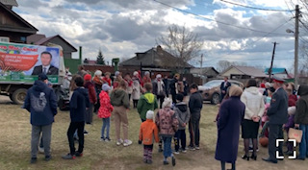
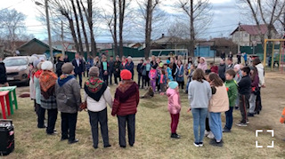
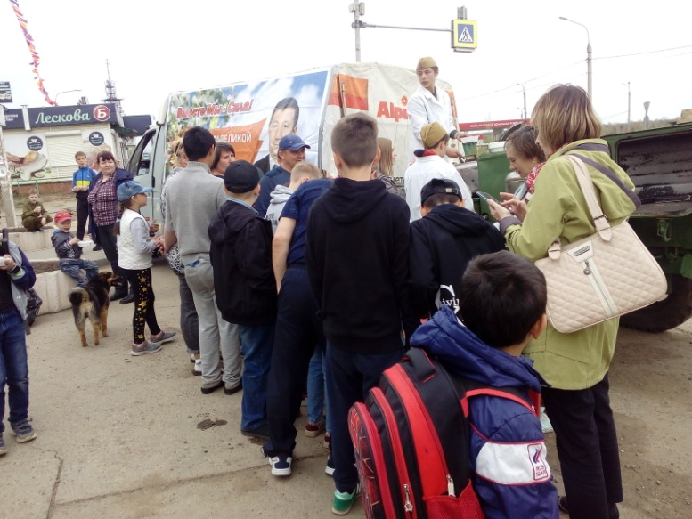
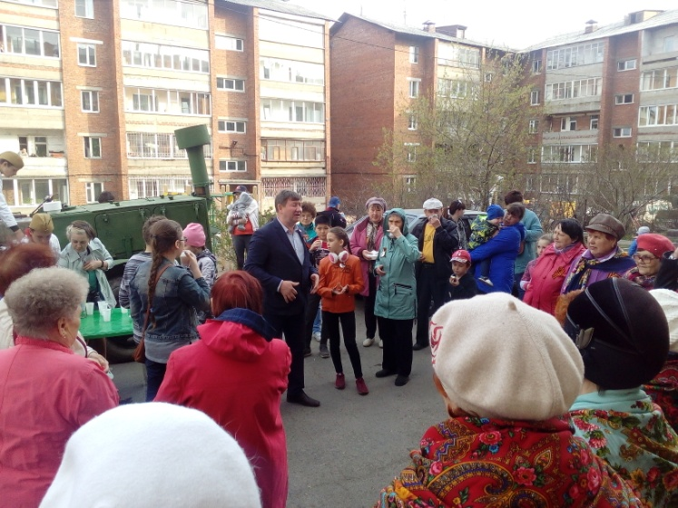
Полевая кухня, день победы
Чапаева, 109
Чапаева, 109
М. Топкинский
Радищева, 186

Slide 39
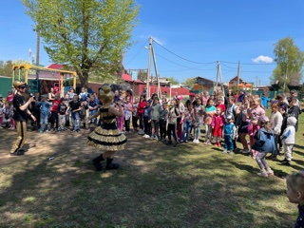
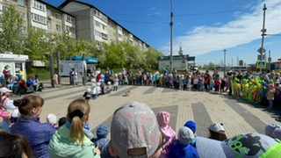
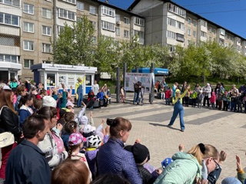
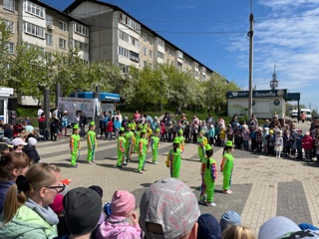
Детский праздник «Дарите детям тепло своих сердец»
Чапаева, 109
М. Топкинский
М. Топкинский
М. Топкинский

Slide 40
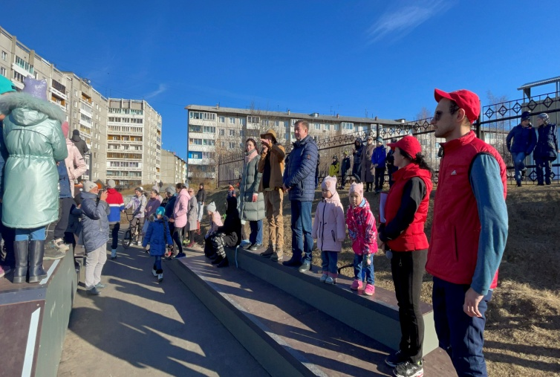
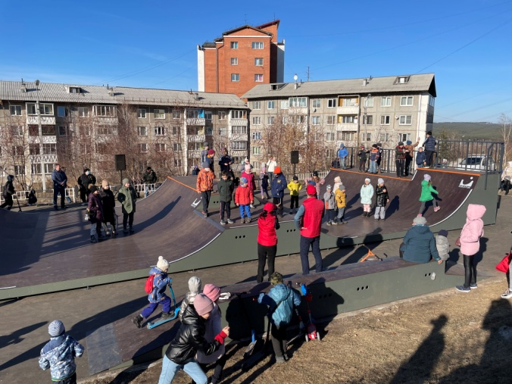
Открытие Скейт-парка в мкн. Топкинский с организацией выступления профессиональных спортсменов.

Slide 41
День пожилого человека

Slide 42
Вручение стипендии депутата одаренным ученикам школы искусств №9 Вручается с 2013 года, ежегодно, в трех номинациях в музыкальном, хореографическом и художественном отделении.

Slide 43
Поздравление детей инвалидов 21 округа с Новым Годом с вручением подарков.

Slide 44
Награждение учителей в конкурсе «Самый красивый учитель»
Еременко Надежда Николаевна, преподаватель-организатор основ безопасности жизнедеятельности в школе №50
Орлова Татьяна Геннадьевна, заместитель по воспитательной работе в школе №73

Slide 45
Встреча с сибирским писателем Румянцевым А.Г. в библиотеке №37

Slide 46
Организация конкурса среди библиотек на лучшую выставку Иркутских писателей и награждение победителей.

Slide 47
Организация конкурса среди библиотек на лучшую выставку Иркутских писателей и награждение победителей.

Slide 48
Организация конкурса на лучший книжный прилавок Иркутских авторов среди книжных магазинов с вручением грамот и подарков

Slide 49
Организация конкурса на лучший книжный прилавок Иркутских авторов среди книжных магазинов с вручением грамот и подарков

Slide 50
Поздравление участников в конкурсе «Почетная семья города Иркутска 2021 года» с вручением грамот и подарков.
семья Бичёвиных — папа Владимир Валентинович, мама Наталья Юрьевна и девять детей Анастасия, Анна, Елизавета, Кирилл, Иннокентий, Мария, Николай, Лука и Александра.
семья Шелеховых – папа Вячеслав Александрович, мама Ульяна Вячеславовна и трое сыновей Александр, Максим и Алексей

Slide 51
Поздравление с новым годом многодетных семей 21 округа с вручением подарков

Slide 52
Участие в проведении праздников «открытие елки» с вручением подарков в микрорайоне Топкинский и предместье Радищева
Топкинский
Радищева

Slide 53
Поздравление юбиляров с вручением подарков

Slide 54
Выездные совещания с представителями городской администрации и жителями округа №21
По строительству конечного
остановочного пункта в Радищева.
По строительству хоккейного корта в мкн. Топкинский
С проектировщиками скейт-парка в мкн. Топкинский
С жителями улицы Спартаковская, 4

Slide 55
Выездные совещания с представителями городской администрации и жителями округа №21
Контроль асфальтирования дорог в частном секторе
С мэром Болотовым Р.Н. по спортивным объектам округа №21
С вице-мэром Ружниковым Д.О. по устранению подтопления земельных участков на ул. Чебышева
По строительству новой школы Искусств в мкн. Топкинский

Slide 56
Выездные совещания с представителями городской администрации и жителями округа №21
Совещание по строительству остановки возле поликлиники №9
По подтоплению домов в частном секторе
По строительству Скейт-парка в мкн. Топкинский
По строительству спортивной площадки на ул. Г.Трескина и подключению водоснабжения опорного пункта на ул. Радищева, 67/5

Slide 57
Построен амфитеатр на площади в мкр. Топкинский

Slide 58
Планы на 2022 год:
1. Реконструкция сквера- 3-я очередь (от магазина «Удача» до дома №48) в мкр. Топкинский ( ремонт подпорных стен, тротуаров, лестниц, зеленая зона, спорт-зона с искусственным покрытием и установкой тренажеров, строительство фонтана).
1-я очередь 2-я очередь

Slide 59
Проект сквера 3-я очередь

Slide 60
Проект сквера 3-я очередь

Slide 61
Реконструкция кинотеатра «Марат»

Slide 62
Капитальный ремонт дороги ул. Шевцова(от Р.Штаба до м. Топкинский)

Slide 63
Реконструкция дороги ул. Карбышева

Slide 64
Организация торговой площади на ул. Шевцова через дорогу от магазина «Удача» с переносом существующих павильонов

Slide 65
Проект школа искусств

Slide 66
Проект школа искусств

Slide 67
Школа искусств Топкинский

Slide 68
Продолжение строительства спортивной площадки на Губернатора Трескина, 30/16

Slide 69
Реконструкция спортивной площадки на Северной, 46

Slide 70
Решение вопроса по подтоплению территорий

Slide 71
Решение вопроса по подтоплению территорий

Slide 72
Проектирование Остановки поликлиника №9

Slide 73
Проектирование ФОКа в Топкинском.
Проектирование детского сада в Радищева.
Внутриквартальное благоустройство: - Топкинский, 15-38 - Топкинский, 25 (тротуар)
Строительство лестницы из просечного металла по ул. Первомайская.
Обустройство подпорной стены на Радищева, 186 с установкой ограждения
Проектирование ФОКа в Радищева.

Slide 74
Освещение:
Нестерова, 26 (лестница, 3 фонаря)
Яковлева (от Шевцова до Качугской)
Якова Малкова, Моисея Долгих, 3-я Огородная (от д.№12б до д. №96(до Северной))
Кирпичная (роща от д.№101-129а)
Д. Пожарского (от Д №35б до д.№79)
Полевая (от Г. Успенского до Качугской)
Иоганна Гмелина.

Slide 75
Асфальтирование:
Тротуар от СНТ «Трамвайщик» до конца СНТ «Байкал»
Пр. Турчанинова от ул. Шевцова до ул. Енисейская
Ул. 3-я Карьерная от д.№13 до д.№16 и от д.№13 по переулку до ул. 2-й Карьерной
Ул. Фердинанда Врангеля
Ул. Ермака от д.№1 до ул. Григория Шелехова
Ул. Щапова от пер. Стуковский до ул. Фрунзе (с тротуаром)
Ул. Чапаева от д.№99а до д.№117
Ул. Николая Чупалова отд.№9 до ул. Ивана Галкина
Ул. 2-я Нестерова от д.№36 до д.№48
Ул. Дмитрия Пожарского от д.№1 до д.№79 и от д.№74 до д.№2
Пер. Журавлева
Ул. Дежнева (с тротуаром) (совместно с Корочкиной А.М.)
Ул. Огородная от ул. Фрунзе до ул. Чапаева
Ул. Пшеничная Падь от ул. Григория Шелехова до ул. ул. Николая Спафария
Ул. Карбышева от ул. Северная до ул. Д.Донского (с тротуаром)
Ул. Пекинская от д.2а до д.№10
Ул. Радищева от д.№172 до д.№150
Ул. Кирпичная от д.№101 до д. №131
Ул. Ивана Галкина

Slide 76
Многое было бы невозможно сделать без Вашей инициативы и настойчивости, поддержки ТОСов, активных граждан и ветеранов!
Благодарность Вам!
ВМЕСТЕ МЫ – СИЛА!

Slide 77
Спасибо за внимание! Жду Ваших вопросов!

Slide 78
На официальном сайте: ukorenev.ru

Slide 79
В группе «Радищева» в viber
Для добавления в группу нужно позвонить или написать на телефон:
8-950-105-85-16
Людмила Алексеевна Баранова

